Slide 1
第二章
電腦硬體
2-1 電腦硬體概論
2-2 電腦硬體基本單元

Slide 2
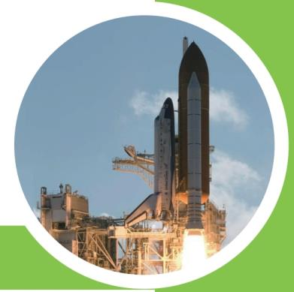
2. 電腦硬體
美國太空總署的太空梭，其實是使用比一般智慧型手機還要慢的電腦來控制飛行及太空任務。
基於安全上的考量，太空梭
上的電腦無法經常更新，
不過仍完成了135件太
空任務。
電腦硬體技術進步十分
迅速。
課本第39頁

Slide 3
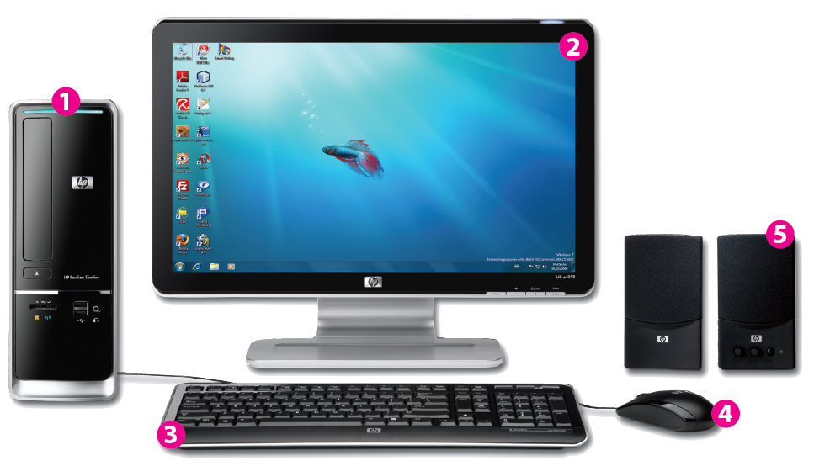
2-1.1 電腦基本組成
桌上型電腦的外觀
液晶顯示器
主機
喇叭
鍵盤
滑鼠
課本第40頁

Slide 4
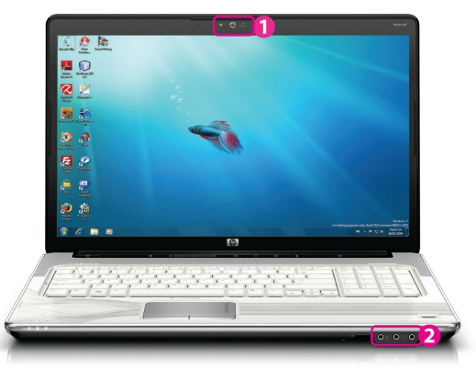
2-1.1 電腦基本組成
筆記型電腦的外觀
網路攝影機
音源輸出／入孔
課本第41頁

Slide 5
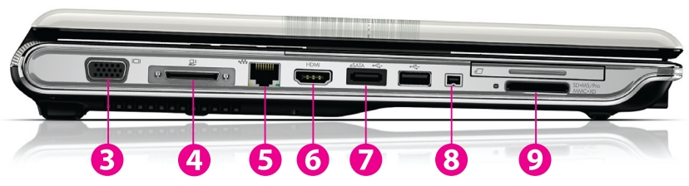
2-1.1 電腦基本組成
筆記型電腦的外觀
D-Sub埠
擴充槽
HDMI埠
IEEE 1394埠
讀卡機
RJ-45
網路線插孔
eSATA埠
課本第41頁

Slide 6
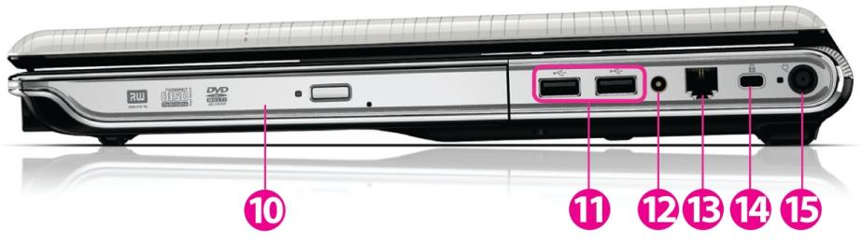
2-1.1 電腦基本組成
筆記型電腦的外觀
USB埠
安全纜線鎖孔
光碟機
電視天線接頭
電源插孔
RJ-11
數據機連接埠
課本第41頁

Slide 7
課外補充
電腦選購指南
  根據主要的使用目的與預算規劃來挑選最符合需求的配備類型：
類型 | 主要使用目的 | 配備特色 | 參考規格 | 預算
文書處理 | 上網查詢資料、線上聊天、 撰寫報告 | ．CPU較慢 ．記憶體較小 ．內建顯示與 音效卡 | ．CPU 雙核心、2.7GHz ．記憶體4GB ．內建顯示卡 | 便宜
美工製圖 | 大尺寸影像處理、電腦繪圖、 平面製圖 | ．CPU較快 ．記憶體較大 ．獨立中階顯卡 | ．CPU 四核心、3.2GHz ．記憶體8GB ．獨立顯示卡1GB
3D 遊戲 | 3D 遊戲、 3D 製圖 | ．CPU較快 ．記憶體較大 ．獨立高階顯卡 ．硬碟較快 | ．CPU 四核心、3.9GHz ．記憶體8GB ．獨立顯示卡2GB ．固態硬碟 | 昂貴
課本第40頁

Slide 8
課外補充
筆記型電腦
  現在筆電的體積越做越小，一些舊式的外接阜早已漸漸被淘汰。目前的筆電多只剩下數個USB連接阜以及一個HDMI連接阜。
課本第41頁

Slide 9
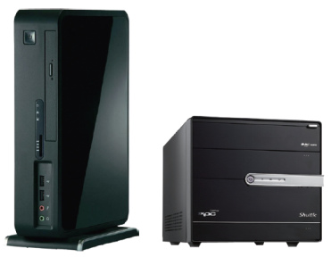
延伸學習
準系統(barebone computer)
  已組裝一半的個人電腦，具備機殼、電源供應器、主機板、散熱系統等基本配備。
  價格便宜、體積輕巧、不佔空間。
課本第42頁

Slide 10
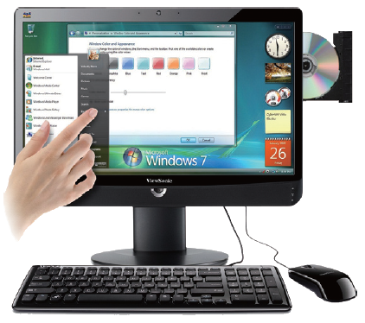


延伸學習
All-in-One PC
  一體成型的電腦。
  將電腦主機與螢幕整合
  在一起，可以減少佔用
  桌面的空間。
  部分All-in-One PC提供觸控式螢幕。
影片充電站：雙螢幕桌上型電腦 （1:00）
課本第42頁

Slide 11
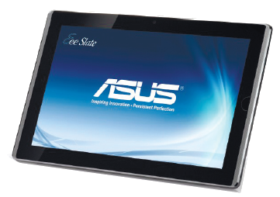
延伸學習
平板電腦(tablet PC)
  一種小型、方便攜帶的個人電腦。
  提供觸控式螢幕，還提供無線上網，有些可以使用記憶卡擴充容量。
影片充電站：可折疊式平板電腦 （1:32）
課本第42頁

Slide 12
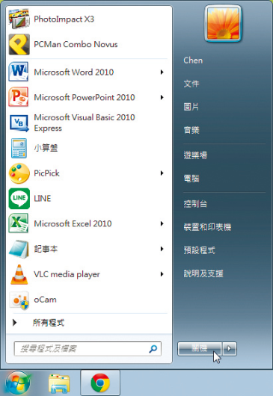
2-1.2 電腦設備使用
使用電腦的注意事項
  用正常程序關閉電腦。
  電腦運作時避免碰撞、
  敲打主機。
  不要隨意拆卸維修。
課本第43頁

Slide 13
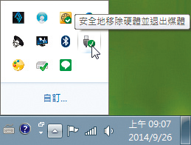
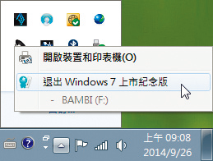
2-1.2 電腦設備使用
使用電腦的注意事項
  更換電腦零組件前，務必關閉電源。
  以正常程序移除外接裝置。
  不要在電腦旁邊進食。
課本第43-44頁

Slide 14
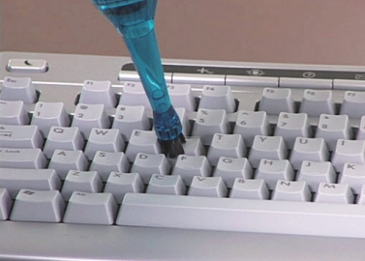
2-1.2 電腦設備使用
簡易電腦保養
  鍵盤的保養
    利用吸塵器清理，或是將鍵盤反過來輕輕地拍打，將雜物清出來。
    可以用微濕的布來擦拭
    鍵盤外表。
使用小型吸塵器清理鍵盤
課本第44頁

Slide 15
課外補充
鍵盤汙垢
  電腦鍵盤會因手汗和灰塵，以每個月2公克的速度累積污垢。
    若全球約有6億個鍵盤，每年污垢的總量約有3750萬磅重。
課本第44頁

Slide 16
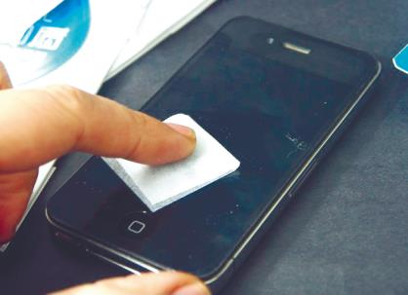
2-1.2 電腦設備使用
簡易電腦保養
  螢幕保養
    定期利用拭鏡紙或眼鏡布輕輕擦拭螢幕表面。
    在不使用電腦時可以防塵套覆蓋螢幕。
課本第44頁

Slide 17
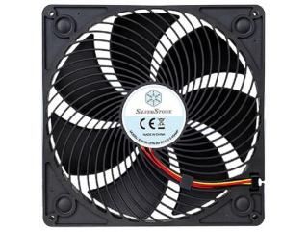
2-1.2 電腦設備使用
簡易電腦保養
  保持主機通風
    當電腦的執行速度愈快，容易產生高溫，應注意主機是否通風，若有需要可在機殼上加裝風扇加強散熱。
【圖片來源】
課本第44頁

Slide 18
課外補充
光碟片的保養
  光碟不使用時將其置放於光碟盒或光碟棉套中。
  遠離陽光、高溫和潮溼的環境。
  擦拭光碟片表面不可以使用帶有棉絮的布料或面紙，應使用光碟拭污布或光碟擦拭專用濕巾。
課本第44頁

Slide 19
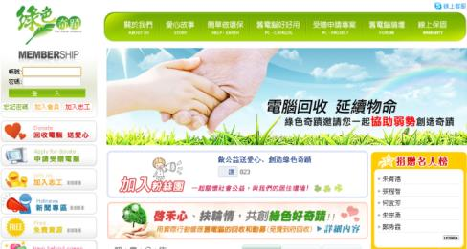
2-1.2 電腦設備使用
電腦的廢棄處理
  丟棄不要的電腦設備，必須交由資源回收車或民間的資源回收單位。
  透過民間單位將可用的舊電腦轉贈給國內偏遠地區的學童以及弱勢團體使用。
影片充電站：廢電腦的旅行 （11:09）
課本第44-45頁

Slide 20
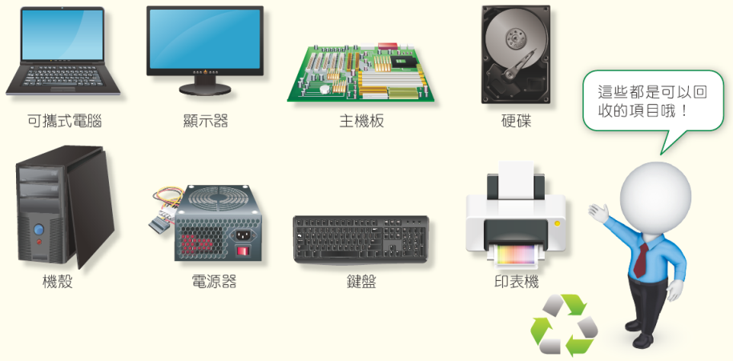
課外補充
環保署資源回收網公告可回收的電腦廢棄物：
課本第44頁

Slide 21
隨堂練習
請同學們上網搜尋相關電腦硬體資料，提出如要購買電競電腦，其考量的最重要3個關鍵設備因素與理由為何？（100字以上）
  考量鍵盤、滑鼠、散熱、CPU、螢幕、硬碟、顯示卡、記憶體…等面向
電子郵件主旨寫上班級座號姓名，寄到老師的email信箱：jet.jason@gmail.com

Slide 22
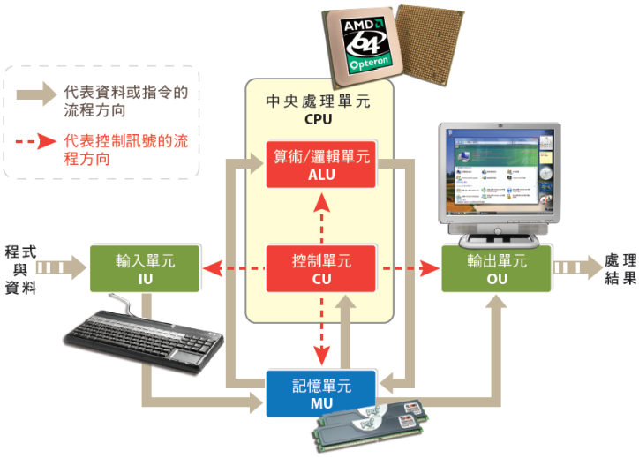
2-2 電腦硬體基本單元
課本第46頁

Slide 23
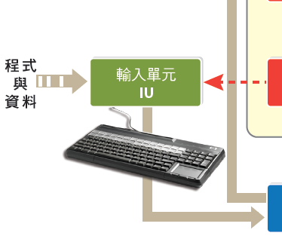
2-2.1 硬體五大單元
輸入單元(IU)
  透過使用者操作，可將資料或程式經數位化後傳送至記憶單元，以提供其他單元進行處理或儲存的動作。
    鍵盤
    滑鼠
    繪圖板
    麥克風
課本第46頁

Slide 24
2-2.1 硬體五大單元
控制單元(CU)
  負責指令解碼以及指揮協調電腦內部各單元的運作順序與資料傳遞。
算術／邏輯單元(ALU)
  主要負責加、減、乘、除等算術運算，以及判斷真假、大小等邏輯運算的工作。
「算術／邏輯單元」與「控制單元」又合稱為「中央處理單元」(CPU)或微處理器(microprocessor)。
課本第47頁

Slide 25
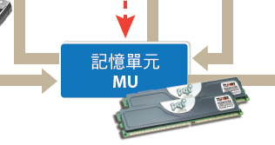
2-2.1 硬體五大單元
記憶單元(MU)
  用來存放指令和資料的地方，依其性質與功用又可分為以下兩類：
    主記憶體
      容量較小但傳送速度較快。
      存放正在處理中的指令和資料。
    輔助記憶體
      容量較大但速度較慢。
      儲存大量的程式或資料。
課本第47頁

Slide 26
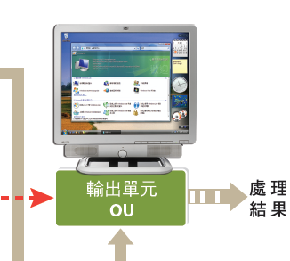
2-2.1 硬體五大單元
輸出單元(OU)
  電腦中的資料經處理後必須透過輸出單元顯示或輸出。
輸入單元與輸出單元通常稱為「I/O設備」或「週邊設備」。
課本第47頁

Slide 27
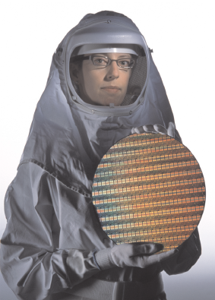
2-2.2 處理單元
認識中央處理器
  中央處理器的主要原料是二氧化矽，二氧化矽經過一段處理程序後被製成晶圓(wafer)。
  晶圓再透過特殊技術蝕刻出各種電路結構，最後再切割為獨立的晶片，再依用途與功能封裝為不同形式的積體電路。
影片充電站：CPU的製造過程 （10:13）
影片充電站：晶片的製造過程 （2:10）
課本第48頁

Slide 28
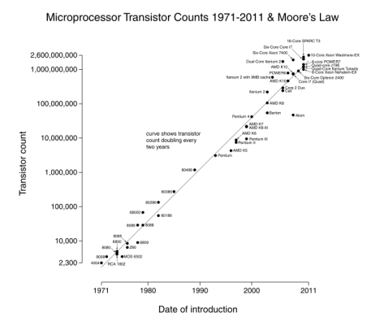
2-2.2 處理單元
認識中央處理器
  1965年，摩爾定律(Moore‘s law)所提出的預測：「同樣大小的積體電路可容納的電晶體數目，約
  每隔18個月就會增加一倍，性能也提升一倍。」
【圖片來源】
課本第48頁

Slide 29
2-2.2 處理單元
處理單元功能及結構
  有「算術／邏輯單元」及「控制單元」。
  中央處理器中有一小部份的記憶單元被用來暫時存放目前指令的記憶體位址或是作為計算中資料的暫存區，稱為暫存器(register)。
課本第48頁

Slide 30
2-2.2 處理單元
認識內頻、外頻與倍頻
  電腦玩家常常調整倍頻來達到加快中央處理器執行速度（超頻）。
外頻 | 一個標準的時脈頻率來供各零件作為參考基準。
內頻 | 中央處理器內部的實際工作頻率。
  內頻＝外頻× 倍頻
課本第49頁

Slide 31
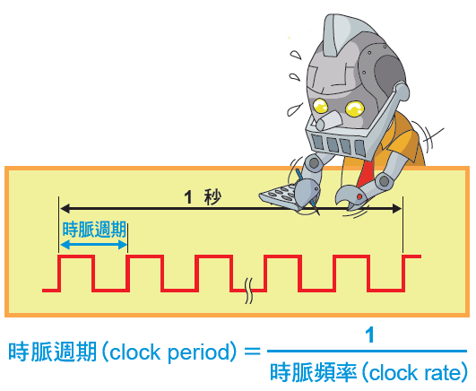
2-2.2 處理單元
影響中央處理器的效能因素
  時脈頻率與中央處理器效能
    時脈週期(clock period)是時脈頻率的倒數。
課本第49頁

Slide 32
2-2.2 處理單元
影響中央處理器的效能因素
    若某中央處理器時脈頻率為500 MHz，則時脈週期為
  1／(500×10⁶) 秒＝2×10⁻⁹ 秒＝2 ns（奈秒）
    由於每個指令所需的執行時間長短不同，因此有人提出用平均每秒能執行多少百萬個指令(MIPS)作為衡量電腦效能的指標。
課本第49頁

Slide 33
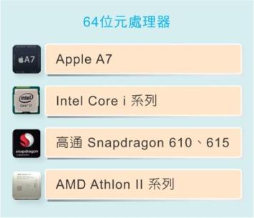
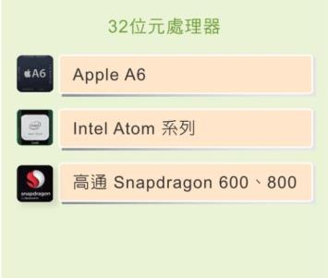
2-2.2 處理單元
影響中央處理器的效能因素
  字組長度與中央處理器位元數
    處理器在每一次機器週期中能夠處理的資料量稱為字組(Word)。
    處理器的字組長度愈大，處理器的效能也愈高。
課本第50頁

Slide 34
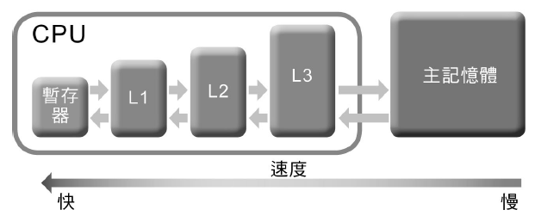
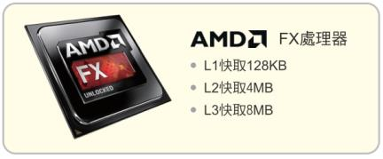
2-2.2 處理單元
影響中央處理器的效能因素
  快取記憶體(Cache Memory)
    快取記憶體是直接設計在處理器中的記憶體，可減少處理器等待資料從主記憶體載入的時間。
課本第50頁

Slide 35
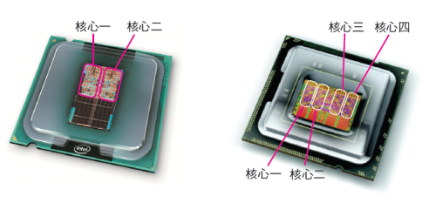
2-2.2 處理單元
影響中央處理器的效能因素
  多核心與平行處理
    為了避免高時脈產生的電磁波干擾及提昇處理器的效能，處理器廠商現今多採用多核心設計架構。
    每個獨立的處理器可平行處理程式中的執行緒(threads)，多核心比單核心更適合多工環境。
雙核心處理器
四核心處理器
執行緒是指中央處理器在執行軟體時所分配的最小執行流程單位。在一般狀況下，每個軟體會被分成許多的執行緒來交由中央處理器處理。
課本第51頁

Slide 36
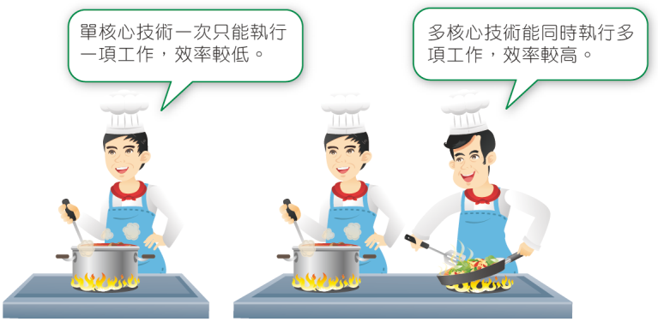
課外補充
多核心＝高效能？
  單核心技術與多核心技術比較（以廚師做菜為例）
課本第51頁

Slide 37
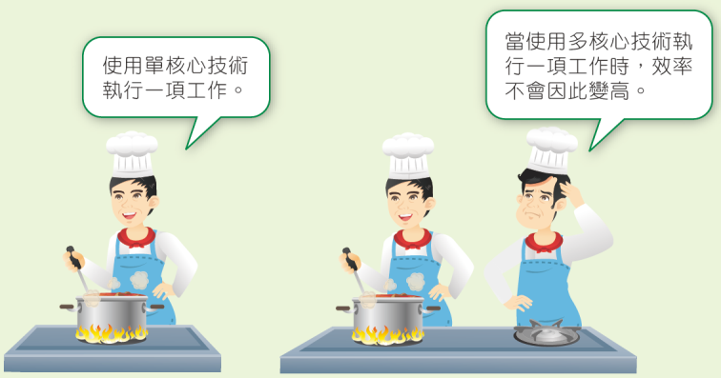
課外補充
多核心＝高效能？
  當工作無法切割時，多核心也無法提升工作效率。
影片充電站：多核心=高效能？ （1:22）
課本第51頁

Slide 38
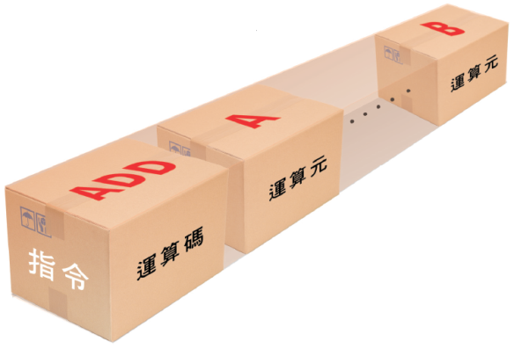
2-2.2 處理單元
影響中央處理器的效能因素
  中央處理器的指令架構
    由運算碼(OP Code) 與運算元(operand) 組成。
    其中運算碼為該指令欲執行的動作，運算元則為執行對象（以其位址表示）或資料。
課本第51-52頁

Slide 39
2-2.2 處理單元
影響中央處理器的效能因素
  中央處理器的指令架構
    中央處理器能使用的所有指令稱為指令集，早期主要可分為：
      精簡指令集(RISC)：將指令集精簡化，單一指令只能執行一項工作，以提升中央處理器的效能。
      複雜指令集(CISC)：提供比精簡指令集更多的指令，單一指令可執行多項工作。
影片充電站：複雜指令集與精簡指令集(大力士篇)（0:40）
課本第51-52頁

Slide 40
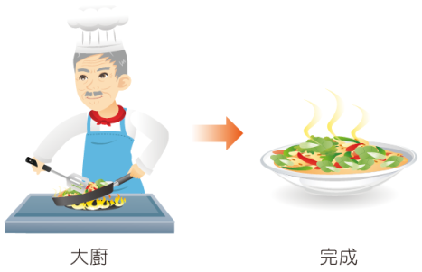
課外補充
複雜指令集(CISC)
  複雜指令集在執行一項工作時通常只需要一個指令即可完成，如同擁有多項技術的大廚，可以獨立完成一道菜。
課本第52頁

Slide 41
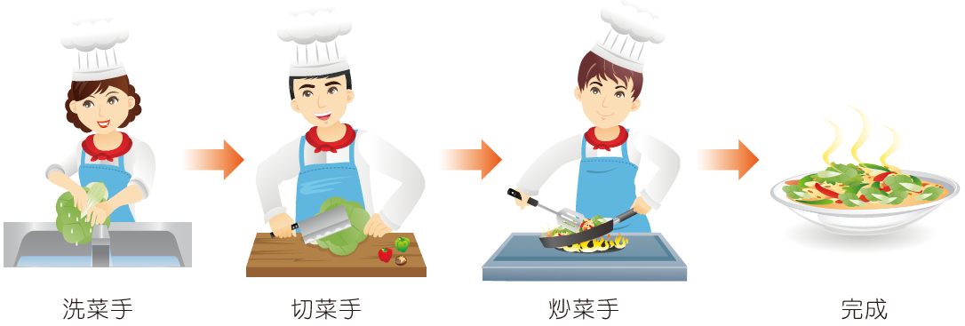
課外補充
精簡指令集(RISC)
  精簡指令集則是透過許多簡化指令共同完成一項工作，如同只會一種技術的廚房助手，需要多人合作共同完成一道菜。
影片充電站：複雜指令集與精簡指令集(廚師篇)（1:02）
課本第52頁

Slide 42
隨堂練習
我國政府推動「亞洲矽谷」計畫，請同學上網搜尋「矽谷」相關資訊，請由你的觀點寫出矽谷為何成為矽谷？並且附上矽谷的Google地圖截圖（至少100字）
電子郵件主旨寫上班級座號姓名，寄到老師的email信箱：jet.jason@gmail.com

Slide 43
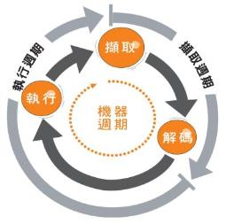
2-2.2 處理單元
影響中央處理器的效能因素
  指令運作週期
    電腦不論使用進行何種工作，對中央處理器來說都只是不斷地重複「擷取、解碼、執行」等三個主要步驟。
      擷取(fetch)：由記憶體中擷取指令以及所需的運算資料。
      解碼(decode)：對指令進行翻譯，以便瞭解指令所代表的意義。
      執行(excute)：根據指令要求執行相關的處理動作。
「 執行」的動作有時可再細分為「執行指令→儲存運算結果」等，但並非所有指令皆可如此細分。
影片充電站：處理器的運作週期-汽車與炸彈篇（0:48）
影片充電站：處理器的運作週期-以「2+3=5」為例（0:28）
課本第52頁

Slide 44
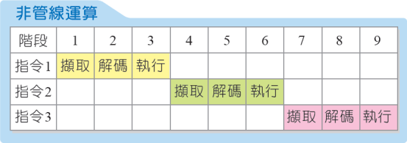
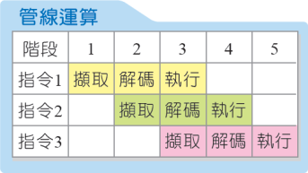
延伸學習
管線運算(Pipeline)
  一種提升CPU效率的技術。
  將一個指令的機器週期，切割成多個工作單位，當第一個指令執行一小部分，就可以開始進行下一個指令的處理。
影片充電站：管線運算（0:33）
課本第52頁

Slide 45
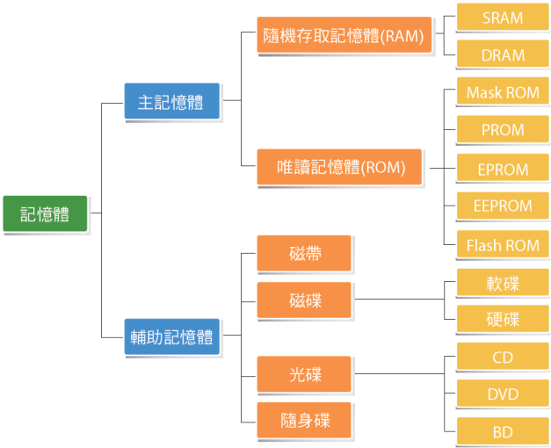
2-2.3 記憶單元
課本第53頁

Slide 46
2-2.3 記憶單元
記憶體的類型
  隨機存取記憶體RAM
    屬於揮發性記憶體，當電源消失時儲存的資料便會消失。
類 型 | 需持續充電保存資料 | 存取速度 | 價 格 | 應用範圍
Static RAM (SRAM) | 是 | 快 | 高 | 快取記憶體
Dynamic RAM (DRAM) | 是 | 慢 | 低 | 主記憶體
課本第53頁

Slide 47
課外補充
揮發性與非揮發性記憶體
分 類 | 說 明 | 實 例
揮發性 | 當電源關掉後，所儲存的資料便會消失，適用於需在短時間內快速暫存的運行程式與資料。 | RAM：SRAM 與DRAM。
非揮發性 | 當電源關掉後，所儲存的資料仍會存在，適用於需要長時間保存的程式與資料。 | ROM：PROM、EPROM、EEPROM。 輔助記憶體：包含硬碟、光碟、隨身碟等。
課本第53頁

Slide 48
課外補充
循序存取與隨機存取
  循序存取(Sequential Access)
    循序存取必須依照資料儲存的順序，一筆一筆按照順序存取資料。
    例如：磁帶、錄音帶、錄影帶便是一種循序存取的媒體。
  隨機存取(Random Access)。
    隨機存取可以隨機存取任何一筆邏輯記錄，可不用按照資料儲存的順序存取。
    例如：主記憶體、磁碟、光碟、隨身碟，便是隨機存取。
課本第53頁

Slide 49
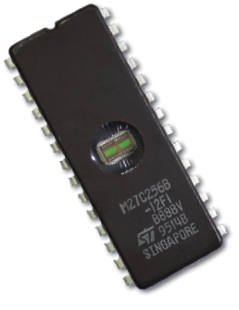
2-2.3 記憶單元
記憶體的類型
  唯讀記憶體ROM
    屬於非揮發性記憶體。
    早期的 ROM 只能讀取而不能
    寫入資料，不然就是要透過特
    殊處理來清除原本的資料。
    目前最常使用的是Flash ROM
    (快閃記憶體)，單位價格便宜
    且儲存密度較高，使用者只要
    透過特殊程式便能複寫內部資料。
EPROM 必須透過紫外線來清除原本的資料。
課本第54頁

Slide 50
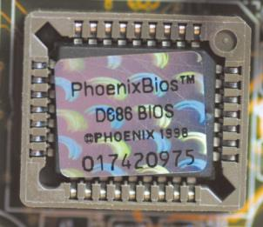
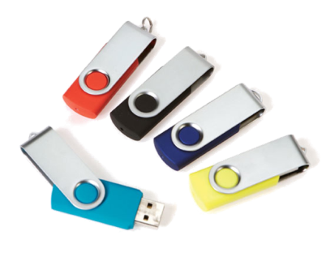
2-2.3 記憶單元
記憶體的類型
  快閃記憶體普遍用於：
    主機板中BIOS
    IC卡上的儲存晶片
    隨身碟、或是數位相機、MP3 隨身聽等儲存媒體
主機板上的BIOS晶片
【圖片來源】
課本第54頁

Slide 51
課外補充
基本輸入/輸出系統(BIOS)
  當電腦開機還未載入作業系統時，BIOS就會開始執行，進行硬體裝置的辨識、測試和初始化的工作。
課本第54頁

Slide 52
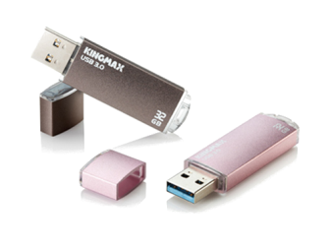
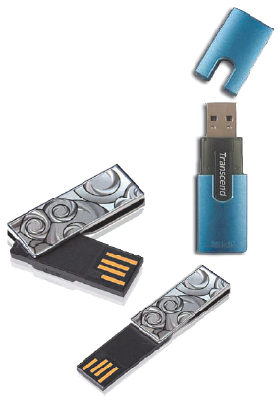
2-2.3 記憶單元
記憶體的類型
  輔助記憶體
    硬碟
    隨身碟
    光碟
    磁碟
    磁帶
【圖片來源】
課本第54頁

Slide 53
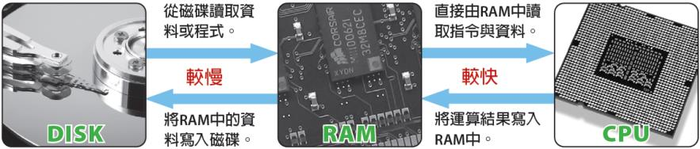
2-2.3 記憶單元
記憶單元的功能與關係
  當程式要被執行前，作業系統會將程式及部份資料先由磁碟載入RAM中，中央處理器再由RAM 中讀取程式與資料，藉此加快系統的處理速度。
  將資料寫入到磁碟中，就可以讓資料永久儲存。
課本第54-55頁

Slide 54
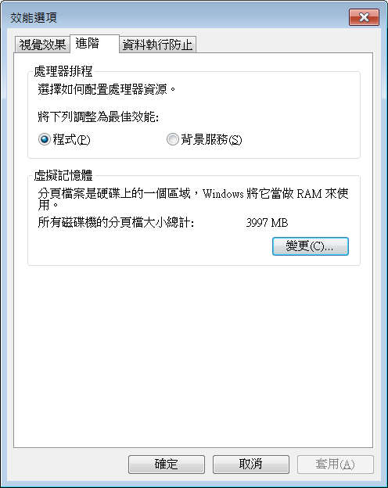

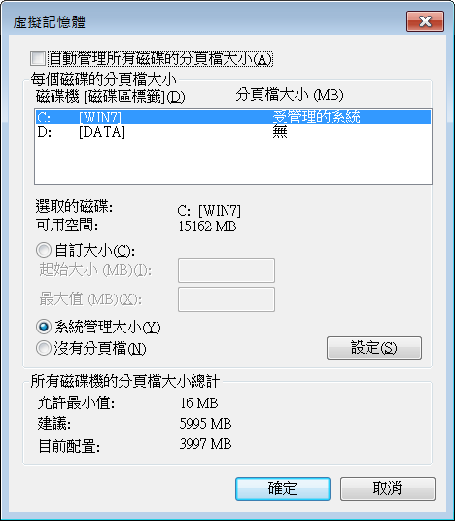
2-2.3 記憶單元
記憶單元的功能與關係
  由於許多程式都大於RAM的實際容量，因此有些作業系統便會以部份磁碟空間來模擬RAM的功能並稱之為虛擬記憶體(virtual memory)。
課本第55頁

Slide 55
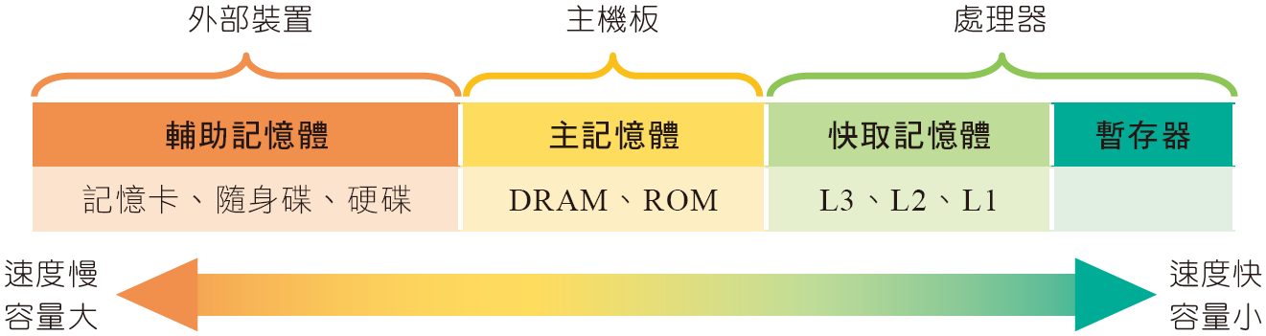
2-2.3 記憶單元
記憶單元的功能與關係
  記憶體間的階層關係圖
課本第55頁

Slide 56
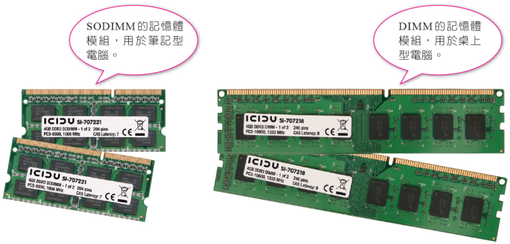
2-2.3 記憶單元
記憶體的模組
  DIMM：適用於一般桌上型電腦等。
  SODIMM：適用於筆記型電腦等。
影片充電站：更換筆電記憶體影片（3:04）
課本第55頁

Slide 57
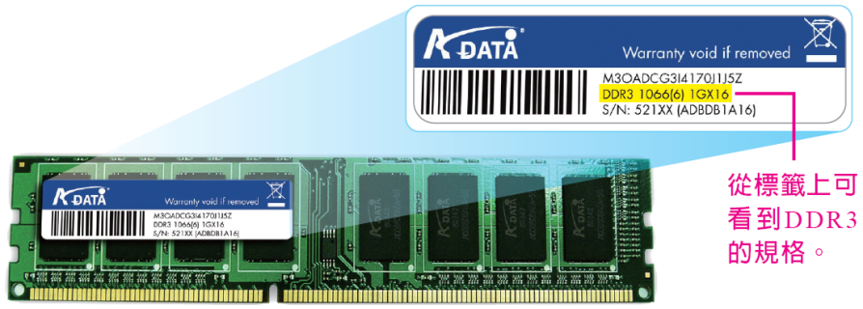
2-2.3 記憶單元
記憶體的模組
  DRAM 的型態
    現在的電腦所使用的DRAM以SDRAM為架構，並發展出DDR技術，使DRAM的傳輸速率大幅倍增。
課本第56頁

Slide 58
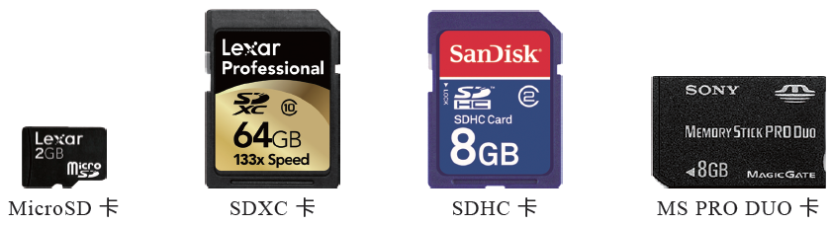
2-2.3 記憶單元
常見的儲存設備
  讀卡機與記憶卡
    一種體積小、方便攜帶、容量大的儲存媒體。
    廣泛應用在數位相機、手機、MP3 播放器、電視遊樂器等裝置上。
影片充電站：如何挑選記憶卡影片（2:00）
課本第57頁

Slide 59
課外補充
SD卡
許多手機已紛紛開始支援4K錄影，而記憶卡的規格也紛紛需要提升。若只是需要支援錄影功能的記憶卡，選擇C10或U1以上的規格即可。而4K畫質的錄影功能則需選擇U3規格的記憶卡。
網站：SD卡
網站：SD卡推出新的「A1」認證！
課本第57頁

Slide 60
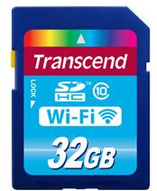
課外補充
Wi-Fi記憶卡
  可以直接將數位相機拍攝的相片傳送至行動裝置或是透過無線熱點將相片上傳至網路上。
    提升檔案傳輸的方便性
    減少記憶卡的插拔次數
    延長記憶卡的使用壽命
【圖片來源】
影片充電站：Wi-Fi 記憶卡介紹影片（3:51）
課本第57頁

Slide 61

2-2.3 記憶單元
常見的儲存設備
    大多數的電腦都備有記憶卡的讀卡機。
    可透過USB外接式讀卡機讀取記憶卡。
電腦內建的讀卡機。
USB外接式讀卡機
課本第57頁

Slide 62


2-2.3 記憶單元
常見的儲存設備
  硬式磁碟機（又稱硬碟）
    主力儲存裝置之一。
    硬碟機在運作時應避免任意搬移或震動，否則都可能損壞其中的組件。
    最高儲存容量皆可達數TB。
硬碟容量大小
SATA格式及
快取記憶體大小
課本第58頁

Slide 63
課外補充
虛擬記憶體與虛擬磁碟機
  虛擬記憶體
    在磁碟機切一塊暫存區模擬主記憶體，將主記憶體中放置過久，或是較無急迫性的資料放到此區域。
    一旦主記憶體有足夠的空間，再從磁碟機載入資料到主記憶體，節省主記憶體的空間。
  虛擬磁碟機
    在主記憶體切割出一塊區域，將磁碟機的資料存到主記憶體中。
    存取資料的速度會比一般的磁碟機提升許多，但在電源關閉之前，未能將資料寫回實體的磁碟機，存在虛擬磁碟機的資料會全部消失。
課本第58頁

Slide 64
延伸學習
實際硬碟容量的差異
  硬碟、記憶體廠商是依國際單位制－以10的N次方計算容量，而部分電腦的作業系統是以2的N次方計算，故兩者間會產生不等的誤差值。
前置詞 | 以2 的次方計算 | 以10 的次方計算 | 誤差值
K(Kilo) | 2¹⁰ | 10³ | 2.40%
M(Mega) | 2²⁰ | 10⁶ | 4.86%
G(Giga) | 2³⁰ | 10⁹ | 7.37%
T(Tera) | 2⁴⁰ | 10¹² | 9.95%
P(Peta) | 2⁵⁰ | 10¹⁵ | 12.59%
課本第58頁

Slide 65

2-2.3 記憶單元
常見的儲存設備
  固態磁碟(SSD)
    使用快閃記憶體及SATA介面，因此傳輸速度比一般的隨身碟、記憶卡速度更快。
    具有耐震、低耗電等優點。
    近年來廠商將SSD 與傳統硬碟結合研發出混合式硬碟，可將常用的程式儲存至SSD中以加快讀取速度。
網站：三星推出全球最小固態硬碟
課本第59頁

Slide 66
課外補充
固態硬碟與傳統硬碟的比較：
硬碟 | 執行 速度 | 容量 大小 | 價格 | 存取 限制 | 使用壽命
固態硬碟 (SSD) | 快 | 小 | 高 | 有存取次數限制 | 單一快閃記憶體
傳統硬碟 (HDD) | 較慢 | 大 | 較低 | 無存取次數限制 | 較長
影片充電站：傳統硬碟與固態硬碟比較影片（5:05）
課本第59頁

Slide 67
隨堂練習
請推薦一顆64GB的USB隨身碟（附上網址），請寫出你推薦此顆隨身碟的理由？可以從品牌、造型、速度、穩定性、價格…等方面切入。（至少100字）
電子郵件主旨寫上班級座號姓名，寄到老師的email信箱：jet.jason@gmail.com

Slide 68

2-2.3 記憶單元
常見的儲存設備
  光碟機與光碟片
    現今光碟機多可讀寫多種規格的光碟片。
    且新一代光碟機通常可相容舊的規格。
藍光光碟機可以讀取CD、DVD、BD 光碟，但DVD 光碟機無法讀取BD光碟。
課本第60頁
【圖片來源】

Slide 69



2-2.3 記憶單元
常見的儲存設備
    光碟片的種類：
圖示 | 名 稱 | 常見的容量 | 基準速度 (1X) | 最高讀取速度
 | 光碟 CD | 650~800 MB | 150 KB/s | 52X
 | 數位多功能光碟 DVD | 4.7/8.5 GB （單層/雙層） | 1.32 MB/s | 24X
 | 藍光光碟 BD | 25/50 GB （單層/雙層） | 4.5 MB/s | 16X
課本第60頁

Slide 70




2-2.3 記憶單元
常見的儲存設備
    光碟片的構造分類：
項 目 | 單面單層 | 單面雙層 | 雙面單層 | 雙面雙層
DVD 的最大容量 | 4.7 GB | 8.5 GB | 9.4 GB | 17 GB
BD 的最大容量 | 25 GB | 50 GB | 無 | 無
示意圖
課本第61頁

Slide 71


課外補充
光碟片的工作原理
  光碟片是在塑膠片間加入一層反射層的儲存媒體，利用光碟機上的雷射光束來讀取或寫入資料。
課本第60頁

Slide 72
延伸學習
藍光雷射與紅光雷射
  使用紅光雷射或藍光雷射來讀寫光碟片。
    藍光光碟所使用的波長為405 nm的藍色雷射光束。
    DVD光碟所使用的波長為650 nm的紅光雷射光束。
    因為雷射光點縮小，所以藍光光碟的資料儲存密度可以提升。
課本第61頁

Slide 73

2-2.3 記憶單元
硬碟的工作原理
  由硬式磁碟片、讀寫臂、讀寫頭和馬達所組成。
課本第62頁

Slide 74

延伸學習
硬碟的傳輸介面
  早期驅動硬碟的技術規格稱為IDE，硬碟連接介面的正式名稱為ATA，採並列傳輸在高速下雜訊干擾嚴重的問題。
  新的傳輸介面SATA(Serial ATA)，排線寬度較細，最快傳輸速度可達每秒300MB以上，是目前主流硬碟傳輸介面的規格。
ATA
SATA
課本第63頁

Slide 75

2-2.3 記憶單元
硬碟的工作原理
  硬碟必須先經過格式化(format)的動作才能使用。
    在磁片上規畫出磁軌(track)與磁區(sector)的動作，資料才能夠進行儲存。
課本第63頁

Slide 76
2-2.3 記憶單元
計算磁碟容量
Q：某硬碟上標示「C/H/S:19328/16/64」，若已知格式化後每個磁區有512 Bytes，請問此硬碟機的總容量為多少？
A：C/H/S分別代表磁柱/磁頭/每軌磁區的數目，因此可計算得容量約為
16 面×19328 軌/面×64 磁區/軌×512 Bytes/磁區÷10⁹ ≒ 10.1 GB。
課本第64頁

Slide 77
2-2.3 記憶單元
計算磁碟容量
Q：小明購買的硬碟包裝盒上標示著500 GB，安裝到電腦後卻只看到465.76 GB，難道這是黑心硬碟廠商嗎？
A：硬碟和記憶卡廠商習慣將1 GB定義為1,000,000,000 Bytes，而電腦作業系統對1 GB的定義為2³⁰＝1,073,741,824 Bytes，因此兩者之間約會有7%的誤差。
課本第64頁

Slide 78
2-2.3 記憶單元
硬碟的轉速
  硬碟馬達轉動的速度，以每分鐘可以旋轉的次數(RPM)為單位。
  硬碟的轉速愈高，代表硬碟的讀寫頭能夠愈快找到資料。
課本第64頁

Slide 79

2-2.4 輸入與輸出單元
常見輸入／輸出裝置
  鍵盤(keyboard)與滑鼠(mouse)
    常用的連接埠有USB、PS/2 等，以及無線規格如藍牙。
影片充電站：肯德基推出藍牙鍵盤的全新餐盤紙（0:45）
課本第65頁

Slide 80
課外補充
機械式鍵盤
  較薄膜式鍵盤敏感度更高、反應更快速。
  常見大多採用德國CHERRY原廠軸體，可依顏色分為：
    茶軸
    青軸
    紅軸
    黑軸
  茶軸及青軸適合文書處理用；黑軸和紅軸適合遊戲使用。
課本第65頁

Slide 81


課外補充
鍵盤的配置
  現今的鍵盤配置稱為QWERTY，由鍵盤字母區第一行的前六個字母得名。
  源自19世紀克里斯托夫・肖爾斯(Christopher Sholes)為了解決打字機將常用字母緊密排列產生容易卡鍵的問題，而將常用字母分開配置。
【圖片來源】
課本第65頁
【圖片來源】

Slide 82

延伸學習
虛擬鍵盤(virtual keyboard)
  一種模擬實體鍵盤的輸入裝置。
  透過雷射光投影產生鍵盤影像，使用者點一下虛擬鍵盤影像的按鍵，虛擬鍵盤的光學偵測器就會偵測使用者所按下的按鍵，送出按鍵信號。
影片充電站：台廠研發虛擬鍵盤（1:46）
課本第65頁

Slide 83

2-2.4 輸入與輸出單元
常見輸入／輸出裝置
  觸控裝置
    透過手指或觸控筆來操作的觸控裝置，從早期的單點式觸控 (Single Touch)，一次只能感應一個觸控點，發展至今已有多點式觸控 (Multi-Touch)，能同時感應多根手指的接觸點。
課本第66頁

Slide 84

2-2.4 輸入與輸出單元
常見輸入／輸出裝置
  搖桿
    對於經常玩電腦遊戲的人來說，搖桿(joystick)或遊戲台(gamepad)往往是必備的輸入設備。
課本第66頁

Slide 85

2-2.4 輸入與輸出單元
常見輸入／輸出裝置
  掃描器(scanner)
    利用光學原理將圖片或相片轉換為電腦可處理的數位資料，是一種輸入設備。
    若再配合光學字元辨識軟體(OCR)掃描文件上的文字圖形也能正確地轉換成文字及符號。
影片充電站：掃描器運作原理（0:40）
影片充電站：OCR介紹影片（1:11）
課本第66頁

Slide 86

2-2.4 輸入與輸出單元
常見輸入／輸出裝置
  麥克風(microphone)與喇叭(speaker)
    電腦中的聲音訊號經主機板音效處理模組的DAC將數位信號轉換為類比信號，或是透過ADC將類比信號轉為數位信號，聲音訊號經轉換後即可透過喇叭輸出。
課本第67頁

Slide 87

2-2.4 輸入與輸出單元
常見輸入／輸出裝置
  顯示器（螢幕）
    電腦最基本的輸出裝置之一。
    常見的為 LCD(Liquid Crystal Display) 液晶顯示器。
      可因不同材質分為 CCFL 及 LED 兩種。
課本第67頁

Slide 88


延伸學習
顯示器的規格：
名 稱 | 說 明
顯示器尺寸 | 顯示器畫面的對角線長度，通常以英吋 (inch) 作為單位。
螢幕比例 | 以顯示器的水平解析度除以垂直解析度所得的比例，傳統電視畫面的比例是4：3，寬螢幕的比例是16：9 和16：10。
解析度 | 常見的規格有HD (1280×720)、Full HD (1920×1080)、4K (3840×2160、4096×2160)、8K (7680×4320)等。
亮度與對比 | 亮度以cd/m² (燭光/平方公尺)為單位，亮度高在明亮環境下影像清晰亮麗。對比則是指全白與全黑畫面時的亮度比，對比值愈高，色階區別便愈鮮明，立體感與層次感也愈好。
顯示器接頭 | 類比訊號 | 數位訊號
課本第68頁
影片充電站：什麼是4K UHD TV？（3:23）

Slide 89

課外補充
8K顯示器
  可支援的解析度為(7680×4320)，讓顯示畫面更為細膩，真實度更高。
課本第68頁

Slide 90

2-2.4 輸入與輸出單元
常見輸入／輸出裝置
  印表機(printer)
    可以分為以下三種：
      點矩陣印表機
      噴墨印表機
      雷射印表機
課本第69頁

Slide 91

課外補充
點矩陣印表機的工作原理
色帶
撞針撞擊色帶
印字頭上的撞針撞擊色帶，將色帶上的油墨轉印至紙張上。
移動印字頭
印表機根據電腦送出的列印控制碼將印字頭移動至正確的位置。
課本第69頁

Slide 92

課外補充
噴墨印表機的工作原理
來自墨水匣的墨水
加熱薄膜內的墨水
氣泡膨脹擠壓墨水
電阻通電後將薄膜
內的微量墨水加熱
至沸騰，使其產生
氣泡。
膨脹後的氣泡推擠
墨水，使其在噴嘴
處形成墨滴。
墨滴
紙張
影片充電站：噴墨印表機運作原理（0:55）
課本第69頁

Slide 93

課外補充
噴墨印表機的工作原理
完成列印
氣泡
墨滴在紙張上形成
墨點，匣內氣泡則
恢復原狀並吸入墨
水匣中的墨水。
噴出墨滴
墨點
氣泡繼續膨脹使墨滴噴向紙張。
課本第69頁

Slide 94

課外補充
雷射印表機的工作原理
使感光鼓帶電
使感光鼓帶電
雷射光透過可旋轉稜鏡
折射調整方向後，再經
反射鏡反射在感光鼓上
的適當位置使其帶電。
印表機根據列印指令驅動
雷射頭射出雷射光束。
吸附碳粉
帶電的感光鼓旋
轉吸附碳粉。
高溫壓印
以高溫將碳粉加熱融化並壓印在紙張上。
影片充電站：雷射印表機運作原理（0:38）
課本第69頁

Slide 95


2-2.4 輸入與輸出單元
常見輸入／輸出裝置
  多功能事務機
    結合「傳真」、「掃描」、「列印」、「影印」等功能的機器。
    支援PictBridge的列印標準，使用者可以將數位相機直接接上印表機或事務機後列印。
課本第69頁

Slide 96
延伸學習
印表機比較：
類型 | 產品 | 速度 | 耗材 | 功能 | 列印品質 | 列印速度單位
撞擊式 | 點矩陣 印表機 | 較慢 | 色帶 | 可複寫多聯式單據 | 每吋針數 | 每秒字數 CPS
非撞擊式 | 噴墨 印表機 | 中等 | 墨水匣 | 相片、文件 | 每吋點數 DPI | 每分頁數PPM
 | 雷射 印表機 | 較快 | 碳粉匣 | 大印量 文件
課本第70頁

Slide 97


延伸學習
3D 列印機
  應用噴墨印表機的原理，將印表機所使用的墨水改成塑膠、金屬或彩色塗料，再透過層層堆疊的方式，列印的成品便能從平面變立體。
影片充電站：3D列印公仔影片（5:42）
影片充電站：3D列印自駕電動巴士Olli上路（1:26）
課本第70頁

Slide 98

2-2.4 輸入與輸出單元
常見輸入／輸出裝置
  網路攝影機(webcam)
    網路攝影機由攝影鏡頭與麥克風所組成。
    在使用即時通訊軟體時，雙方都接上網路攝影機，就可以將視訊畫面與聲音透過網際網路進行傳送，以便進行即時性的互動。
課本第71頁

Slide 99
2-2.5 基本單元間如何進行溝通
常見輸入／輸出裝置
內部連結方式
  匯流排(bus)是指電腦元件間用來傳遞電子訊號的線路通道。
  主機板上的元件之間要進行溝通，要透過不同的匯流排進行溝通。
    控制匯流排
    位址匯流排
    資料匯流排
課本第72頁

Slide 100
2-2.5 基本單元間如何進行溝通
內部連結方式
  控制匯流排(control bus)
      主要作用為傳送系統時脈與CPU發出的控制訊號，並藉此協調整個系統的運作。
      單向傳輸。
  位址匯流排(address bus)
      用來找出資料位於主記憶體中的位址進而讀寫所需資料。
      匯流排線數會影響能定址的最大主記憶體容量。
      單向傳輸。
課本第72頁

Slide 101

2-2.5 基本單元間如何進行溝通
內部連結方式
  資料匯流排 (data bus)
      主要負責各單元間的資料傳送工作。
      資料匯流排線的排線數愈多表示每次能夠傳送的資料量愈多。
      雙向傳輸。
課本第72頁

Slide 102

2-2.5 基本單元間如何進行溝通
外部連結方式
  連接隨身碟、數位相機、光碟燒錄機等外部裝置的連結方式。
課本第73頁

Slide 103


2-2.5 基本單元間如何進行溝通
  萬用序列匯流排(USB)
    常用於隨身碟、讀卡機、印表機、數位相機、MP3 播放器等設備。
    現行廣泛使用的規格是USB 2.0及USB3.0。
    USB 3.0傳輸速度最高可達5000 Mbps。
廠商改良USB接頭，正反皆可使用。
【圖片來源】
課本第73頁

Slide 104
課外補充
USB 3.0 v.s. USB 2.0
  以下載12GB 1080P的影片到隨身碟為例：
    USB 3.0只需3分鐘。
    USB 2.0需要47分鐘。
課本第73頁

Slide 105


2-2.5 基本單元間如何進行溝通
外部連結方式
  IEEE 1394(FireWire)
    蘋果電腦公司主導的開發聯盟開發的一種高速傳輸介面。
    可分為IEEE 1394a和IEEE 1394b。
    常見於蘋果電腦的資訊產品或其他需要高速傳輸介面的外接裝置。
      數位攝影機
課本第73頁

Slide 106


2-2.5 基本單元間如何進行溝通
外部連結方式
  eSATA
    由 SATA 介面衍伸出來用於連接外部裝置的標準。
    eSATA 適用於需要進行大量資料傳輸的外接裝置。
      外接式硬碟
      數位相機
      數位攝影機
課本第73頁

Slide 107



2-2.5 基本單元間如何進行溝通
外部連結方式
外部連接方式 | USB 3.0 | USB 2.0 | eSATA | IEEE 1394a | IEEE 1394b
最多連接設備數 | 127 | 127 | 1 | 63 | 63
連接線最大長度(m) | 3 | 5 | 2 | 4.5 | 100
支援熱插拔及隨插即用 | 是 | 是 | 是 | 是 | 是
傳輸線能否供電 | 是 | 是 | 否 | 是 | 是
最高傳輸速度(Mbps) | 5000 | 480 | 3000 | 400 | 3200
連接埠圖示
課本第74頁

Slide 108


延伸學習
USB 3.1
  基於USB 3.0改良推出的USB連接介面的最新規格。
  傳輸速率最高可達10Gbps。
  供電量則有最高100W。
  大幅縮短行動裝置傳輸資料或充電的時間。
  USB 3.1新推出的Type-C介面，不論正面或反面均可連接。
擁有Type-C規格的隨身碟。
【圖片來源：ADATA】
課本第74頁

Slide 109


2-2.5 基本單元間如何進行溝通
外部連結方式
  HDMI介面
    用來連接影音設備的單向傳輸介面。
    傳輸頻寬最大可達10.2 Gbps。
    能支援4096×2160的影像解析度。
    廣泛應用在數位機上盒、藍光播放機、高解析度電視(HDTV)。
影片充電站：HDMI等顯示介面說明影片（5:25）
課本第74頁

Slide 110
2-2.5 基本單元間如何進行溝通
電腦的傳輸速度
  在固定時間內媒體所能傳送的資料量。
單位 | 說 明
bps | 每秒傳輸位元數，是頻寬最小單位。
Bps | 每秒傳輸位元組數。 1 Bps ＝ 8 bps
Kbps | 1 Kbps ＝ 10³ bps
Mbps | 1 Mbps ＝ 10³ Kbps ＝ 10⁶ bps
Gbps | 1 Gbps ＝ 10³ Mbps ＝ 10⁶ Kbps ＝ 10⁹ bps
Tbps | 1 Tbps ＝ 10³ Gbps ＝ 10⁶ Mbps ＝ 10⁹ Kbps ＝ 10¹² bps
Pbps | 1 Pbps ＝ 10³ Tbps ＝ 10⁶ Gbps ＝ 10⁹ Mbps ＝ 10¹² Kbps ＝ 10¹⁵ bps
網站：國立臺灣大學網路測速
課本第75頁

Slide 111


2-2.6 主機的外部與內部構造
外部構造
鍵盤
PS/2埠
滑鼠
課本第76頁

Slide 112


2-2.6 主機的外部與內部構造
外部構造
液晶電視
DVI埠
多媒體播放器
HDMI埠
課本第76頁

Slide 113


2-2.6 主機的外部與內部構造
外部構造
硬碟外接盒
eSATA埠
課本第76頁

Slide 114


2-2.6 主機的外部與內部構造
外部構造
音效插孔
麥克風
耳機
新式六孔音效插孔
① | 側喇叭輸出（灰） | ② | 後喇叭輸出（黑） | ③ | 中央/重低音輸出（橘）
④ | 麥克風的聲音輸入（粉紅） | ⑤ | 一般喇叭的聲音輸出（綠） | ⑥ | 電子琴等樂器的聲音輸入（藍）
① ② ③
④ ⑤ ⑥
課本第76頁

Slide 115



2-2.6 主機的外部與內部構造
外部構造
USB 2.0埠
滑鼠
外接式燒錄機
隨身碟
USB 3.0 亦可用來連接外接硬碟、外接光碟機或行動裝置等。
USB 3.0埠
課本第77頁

Slide 116


2-2.6 主機的外部與內部構造
外部構造
投影機
D-Sub埠
螢幕
S/PDIF埠
【圖片來源】
課本第77頁

Slide 117



2-2.6 主機的外部與內部構造
外部構造
數位攝影機
IEEE 1394埠
RJ-45埠
網路設備
課本第77頁

Slide 118


2-2.6 主機的外部與內部構造
外部構造
影片充電站：電腦組裝教學（9:19）
電源線插孔
課本第77頁

Slide 119


2-2.6 主機的外部與內部構造
內部構造
PCI Express x1擴充槽
用以安裝PCI Express X1規格的擴充卡 。
PCI擴充槽
用以安裝PCI擴充卡，例如音效卡、網路卡等。
PCI Express 擴充槽
用以安裝PCI Express 規格的顯示卡。
課本第78頁

Slide 120


2-2.6 主機的外部與內部構造
內部構造
BIOS（基本輸入/輸出系統）
負責硬體裝置的辨識測試和初始化工作。
鋰電池
當電源關閉後， 能提供CMOS保存資料（如日期、時間等）所需的電力。
SATA插槽
新一代的硬碟連接介面，採用序列式資料傳輸。
課本第78頁

Slide 121


2-2.6 主機的外部與內部構造
內部構造
I/O連接埠
主機背面的許多連接埠。
CPU插槽
用來安裝微處理器，需配合該主機板所支援的微處理器。
課本第79頁

Slide 122



2-2.6 主機的外部與內部構造
內部構造
DRAM插槽
用來安裝DRAM模組。
ATX電源線插槽
連接電源供應器以獲得電力。
影片充電站：3D桌上型電腦主機（1:40）
課本第79頁

